Slide 1
Algoritmi genetici (GA). Problema plasării unei unități de urgență

Slide 2
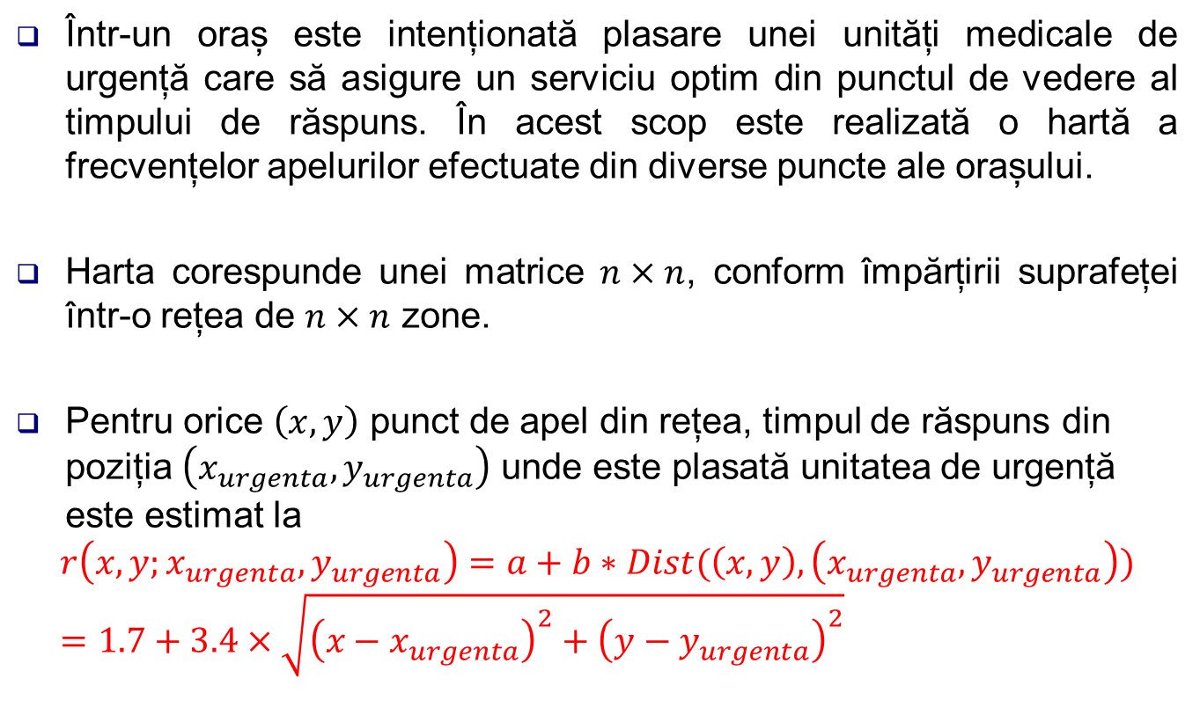
I. Enunțul problemei
Într-un oraș este intenționată plasare unei unități medicale de urgență care să asigure un serviciu optim din punctul de vedere al timpului de răspuns. În acest scop este realizată o hartă a frecvențelor apelurilor efectuate din diverse puncte ale orașului.
Harta corespunde unei matrice $n×n$, conform împărțirii suprafeței într-o rețea de $n×n$ zone.
Pentru orice $\left(x,y\right)$ punct de apel din rețea, timpul de răspuns din poziția $\left(x_{urgenta},y_{urgenta}\right)$ unde este plasată unitatea de urgență este estimat la
$$r\left(x,y;x_{urgenta},y_{urgenta}\right)=a+b∗Dist(\left(x,y\right),\left(x_{urgenta},y_{urgenta}\right))=1.7+3.4×\sqrt{{\left(x−x_{urgenta}\right)}^{2}+{\left(y−y_{urgenta}\right)}^{2}}$$

Slide 3
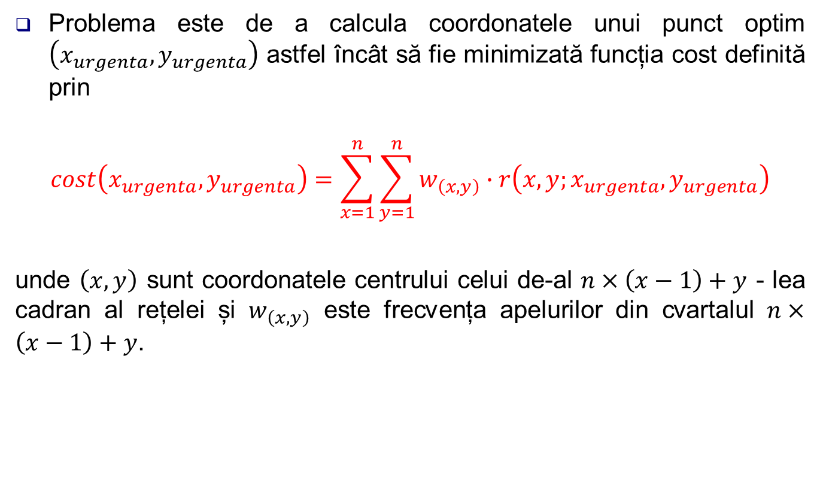
I. Enunțul problemei
Problema este de a calcula coordonatele unui punct optim $\left(x_{urgenta},y_{urgenta}\right)$ astfel încât să fie minimizată funcția cost definită prin
$$cost\left(x_{urgenta},y_{urgenta}\right)=\sum_{x=1}^{n}{\sum_{y=1}^{n}{w_{\left(x,y\right)}∙r\left(x,y;x_{urgenta},y_{urgenta}\right)}}$$
unde $\left(x,y\right)$ sunt coordonatele centrului celui de-al $n×\left(x−1\right)+y$ - lea cadran al rețelei și $w_{\left(x,y\right)}$ este frecvența apelurilor din cvartalul $n×\left(x−1\right)+y$.

Slide 4



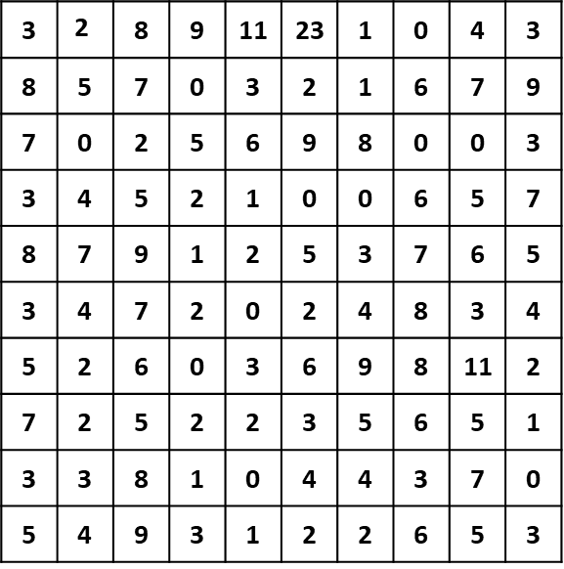




II. Exemplu
n
n
3 | $$\text{2}$$ | 8 | 9 | 11 | 23 | 1 | 0 | 4 | 3
8 | 5 | 7 | 0 | 3 | 2 | 1 | 6 | 7 | 9
7 | 0 | 2 | 5 | 6 | 9 | 8 | 0 | 0 | 3
3 | 4 | 5 | 2 | 1 | 0 | 0 | 6 | 5 | 7
8 | 7 | 9 | 1 | 2 | 5 | 3 | 7 | 6 | 5
3 | 4 | 7 | 2 | 0 | 2 | 4 | 8 | 3 | 4
5 | 2 | 6 | 0 | 3 | 6 | 9 | 8 | 11 | 2
7 | 2 | 5 | 2 | 2 | 3 | 5 | 6 | 5 | 1
3 | 3 | 8 | 1 | 0 | 4 | 4 | 3 | 7 | 0
5 | 4 | 9 | 3 | 1 | 2 | 2 | 6 | 5 | 3
Timp de răspuns pentru un sector:
$$r\left(x,y\right)=1.7+3.4×\sqrt{{\left(x−x_{urgenta}\right)}^{2}+{\left(y−y_{urgenta}\right)}^{2}}$$
$$y_{urg.}$$
Timp de răspuns total:
$$cost\left(x,y\right)=\sum_{x=1}^{n}{\sum_{y=1}^{n}{w_{\left(x,y\right)}∙r\left(x,y\right)}}$$
$x_{urgenta}$ = ?
$$x_{urg.}$$
$cost\left(x,y\right)$ minim ⇨
$y_{urgenta}$ = ?
Localitate

Slide 5
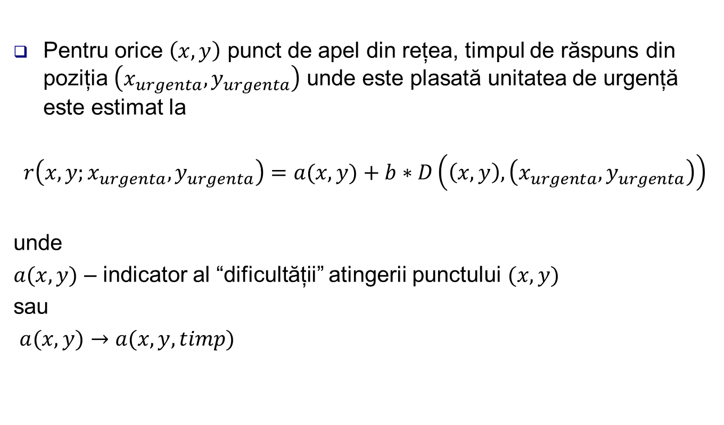
III. Alternative pentru definirea timpului de răspuns
Pentru orice $\left(x,y\right)$ punct de apel din rețea, timpul de răspuns din poziția $\left(x_{urgenta},y_{urgenta}\right)$ unde este plasată unitatea de urgență este estimat la
$$r\left(x,y;x_{urgenta},y_{urgenta}\right)=a(x,y)+b∗D\left(\left(x,y\right),\left(x_{urgenta},y_{urgenta}\right)\right)$$
unde
$a(x,y)$ – indicator al “dificultății” atingerii punctului $(x,y)$
sau
$a(x,y)→a(x,y,timp)$

Slide 6
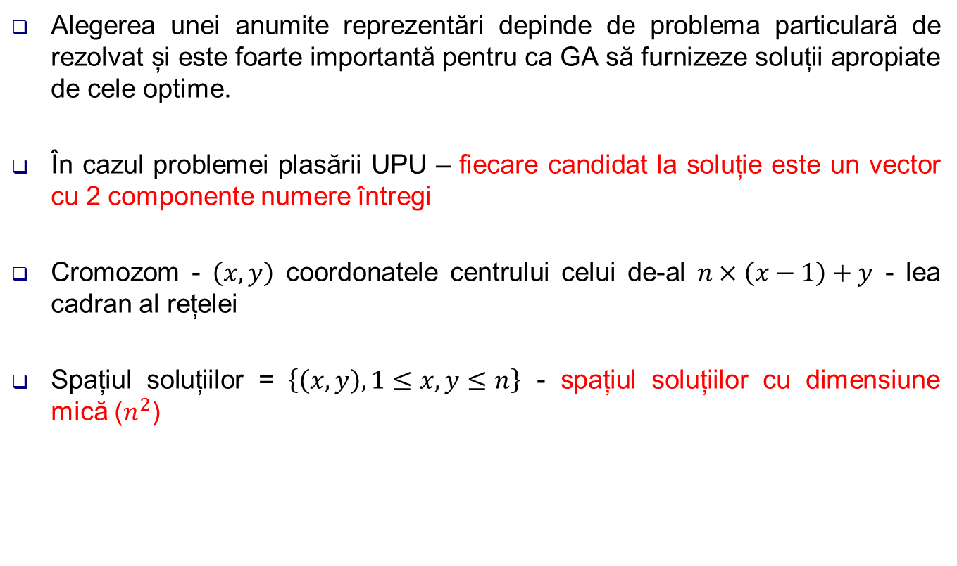
IV. Reprezentarea soluțiilor
Alegerea unei anumite reprezentări depinde de problema particulară de rezolvat și este foarte importantă pentru ca GA să furnizeze soluții apropiate de cele optime.
În cazul problemei plasării UPU – fiecare candidat la soluție este un vector cu 2 componente numere întregi
Cromozom - $\left(x,y\right)$ coordonatele centrului celui de-al $n×\left(x−1\right)+y$ - lea cadran al rețelei
Spațiul soluțiilor = $\left\{\left(x,y\right), 1≤x,y≤n\right\}$ - spațiul soluțiilor cu dimensiune mică ($n^{2}$)

Slide 7

V. Funcția fitness
Fie cromozomul $\left(xs,ys\right)$. Este definită funcția de tip cost, funcție de minim
$$cost\left(xs,ys\right)=\sum_{x=1}^{n}{\sum_{y=1}^{n}{w_{\left(x,y\right)}∙r\left(x,y;xs,ys\right)}}$$
Funcția fitness → funcție de maxim
$fitness\left(xs,ys\right)=\frac{1}{cost\left(xs,ys\right)}$

Slide 8
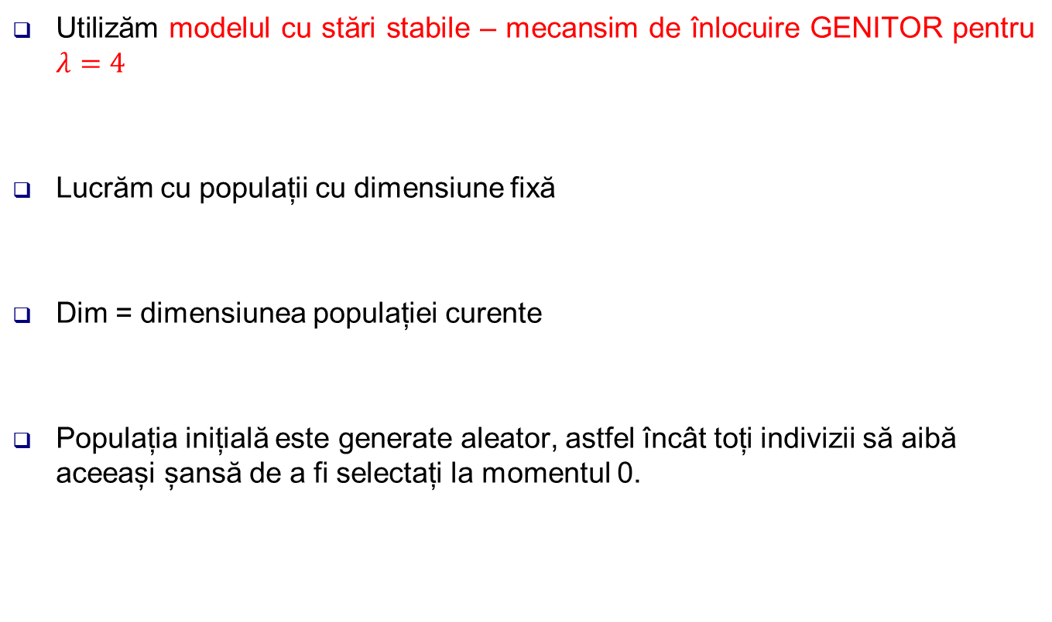
VI. Modele de populație. Populația inițială
Utilizăm modelul cu stări stabile – mecansim de înlocuire GENITOR pentru $λ=4$
Lucrăm cu populații cu dimensiune fixă
Dim = dimensiunea populației curente
Populația inițială este generate aleator, astfel încât toți indivizii să aibă aceeași șansă de a fi selectați la momentul 0.

Slide 9
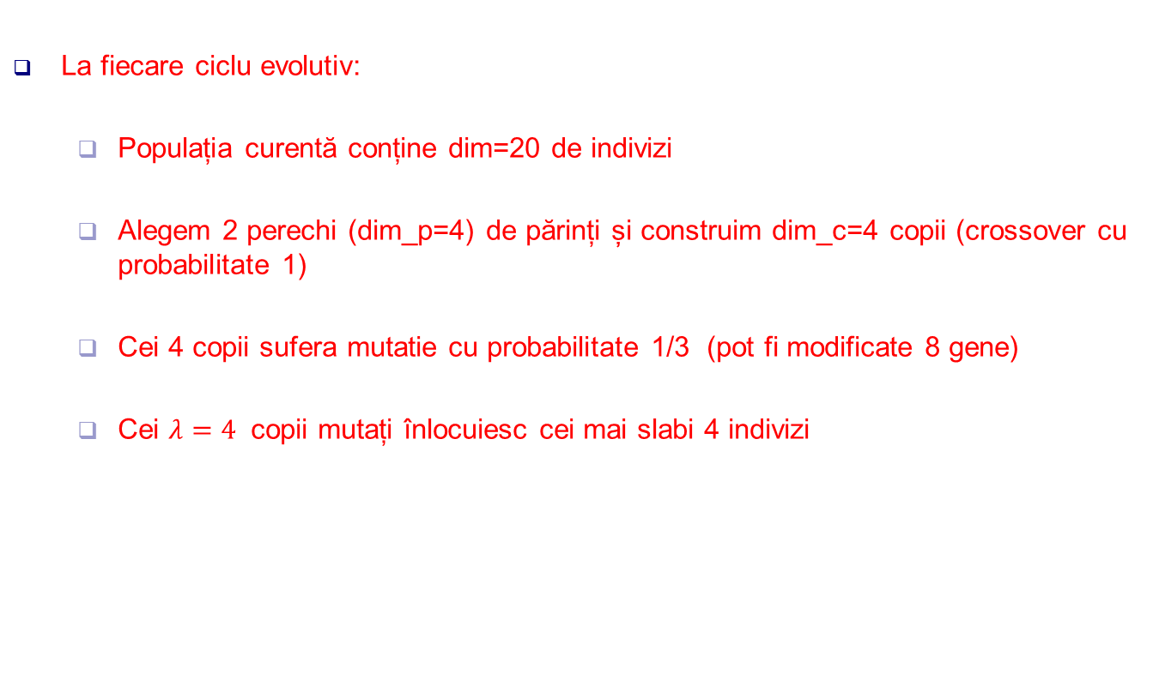
VI. Modele de populație. Populația inițială
La fiecare ciclu evolutiv:
Populația curentă conține dim=20 de indivizi
Alegem 2 perechi (dim_p=4) de părinți și construim dim_c=4 copii (crossover cu probabilitate 1)
Cei 4 copii sufera mutatie cu probabilitate 1/3 (pot fi modificate 8 gene)
Cei $λ=4$ copii mutați înlocuiesc cei mai slabi 4 indivizi

Slide 10
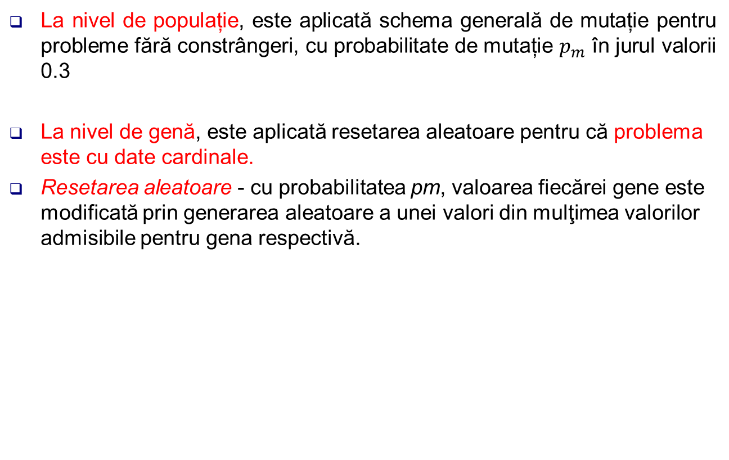
VII. Mutaţia
La nivel de populație, este aplicată schema generală de mutație pentru probleme fără constrângeri, cu probabilitate de mutație $p_{m}$ în jurul valorii 0.3
La nivel de genă, este aplicată resetarea aleatoare pentru că problema este cu date cardinale.
Resetarea aleatoare - cu probabilitatea pm, valoarea fiecărei gene este modificată prin generarea aleatoare a unei valori din mulţimea valorilor admisibile pentru gena respectivă.

Slide 11
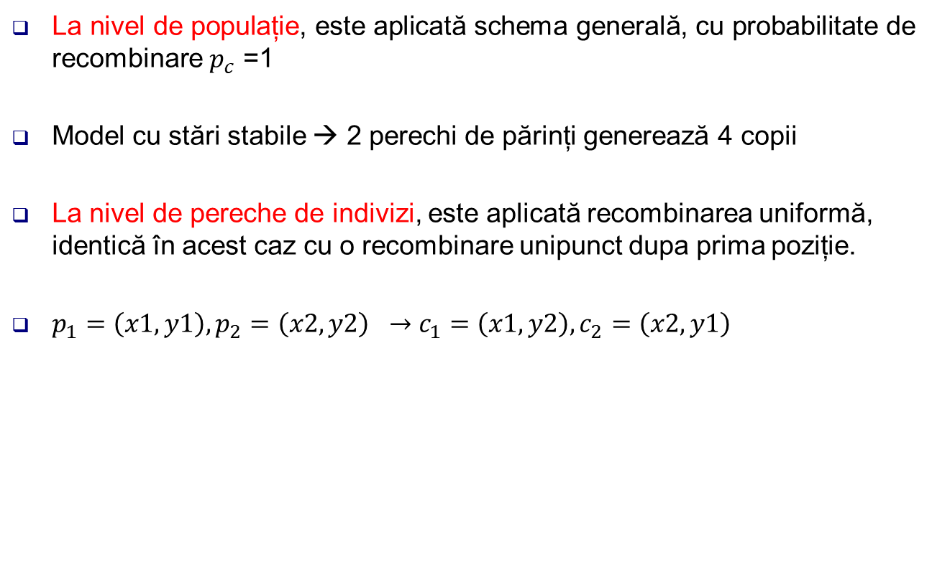
VIII. Recombinarea
La nivel de populație, este aplicată schema generală, cu probabilitate de recombinare $p_{c}$ =1
Model cu stări stabile → 2 perechi de părinți generează 4 copii
La nivel de pereche de indivizi, este aplicată recombinarea uniformă, identică în acest caz cu o recombinare unipunct dupa prima poziție.
$p_{1}=\left(x1,y1\right),p_{2}=\left(x2,y2\right) →$ $c_{1}=\left(x1,y2\right),c_{2}=\left(x2,y1\right)$

Slide 12
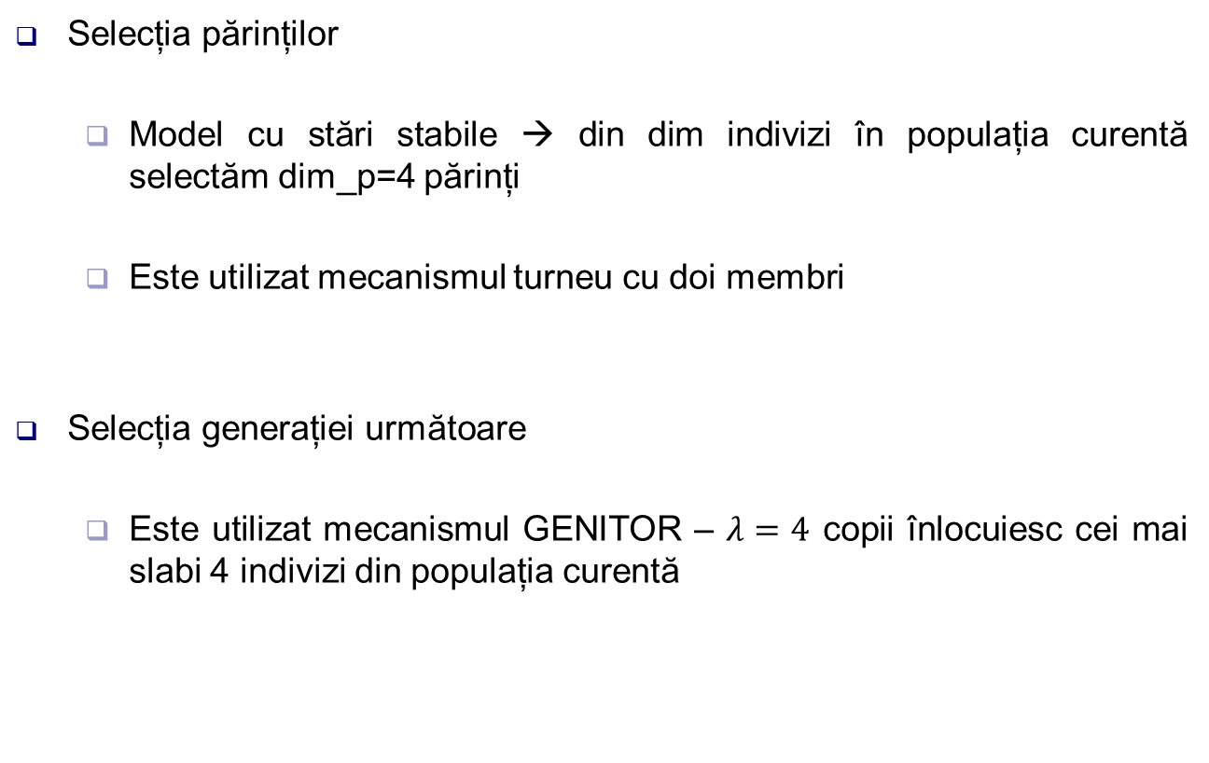
IX. Selecția părinților. Selecția supraviețuitorilor
Selecția părinților
Model cu stări stabile → din dim indivizi în populația curentă selectăm dim_p=4 părinți
Este utilizat mecanismul turneu cu doi membri
Selecția generației următoare
Este utilizat mecanismul GENITOR – $λ=4$ copii înlocuiesc cei mai slabi 4 indivizi din populația curentă

Slide 13
IX. Condiția de terminare
Algoritmul este încheiat
după un număr maxim de iterații, NMAX, sau
dacă în populația curentă toți indivizii au aceeași calitate
dacă la ultimele NMAX/3 iteratii nu s-a îmbunătățit calitatea celui mai bun individ
Soluția calculată → cel mai bun individ din populația finală

